Slide 1
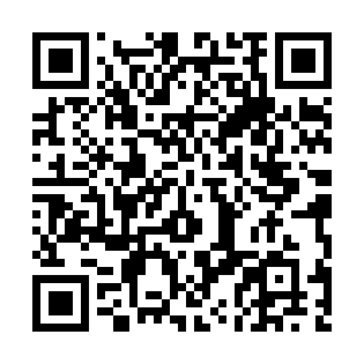

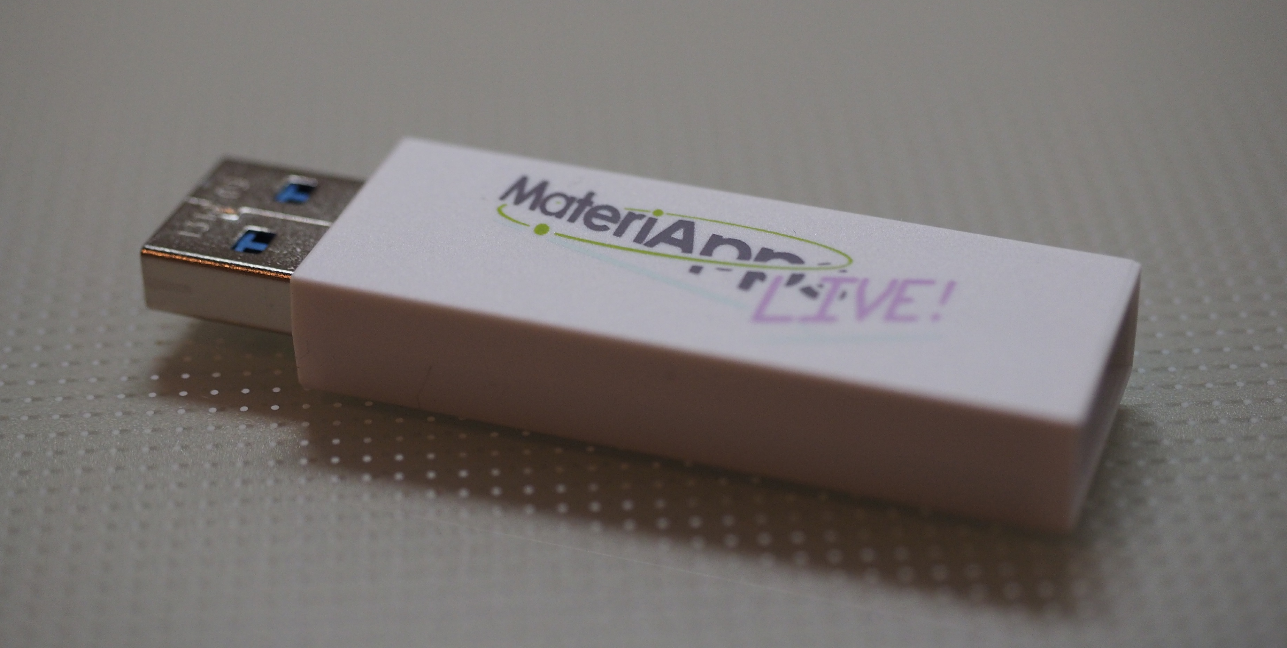
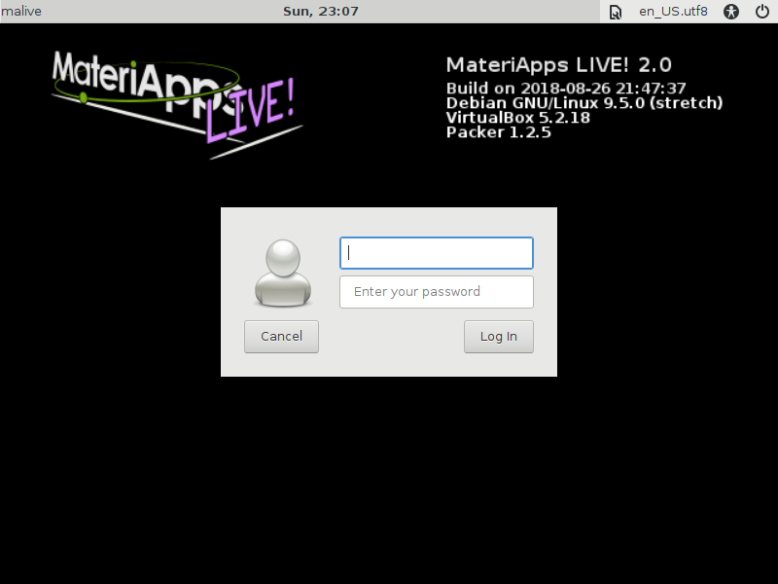
MateriApps LIVE! とは？
仮想マシン(VirtualBox)上で直接ブートできるDebian Linux
Windows、Macなどで利用可
インストール作業なしで物質科学アプリを実行できる
最新版: バージョン2.0 (2018年8月26日公開)
MateriAppsで紹介している公開アプリ・ツールを収録
abinit, AkaiKKR, ALPS, CP2K, Feram ,ERmod, DCore, DSQSS, HΦ, LAMMPS, mVMC, OpenMX, Quantum ESPRESSO, SMASH, xTAPP 等
ParaView, Tapioca, VESTA, VMD, XCrysDen…
GAMESS, VMDには自動インストーラーを準備
MateriApps LIVE!サイトからダウンロード可能
2013年7月以来、4500+コピーを配布

Slide 2

必要なファイルのダウンロード
VirtualBox インストーラ: VirtualBox-*-OSX.dmg, VirtualBox-*-Win.exe (https://www.virtualbox.org/wiki/Downloads からダウンロード可)
MateriApps LIVE! VitualBox 仮想ディスクイメージ: MateriAppsLive-*-i386.ova (http://sourceforge.net/projects/materiappslive/files/ からダウンロード可)
ドキュメント README.html, README-en.html https://github.com/cmsi/MateriAppsLive/wiki/MateriAppsLive-ova
MateriApps, 2013-2017. All rights reserved.

Slide 3
VirtualBox からの起動方法
USB メモリのファイルをパソコンに差し込む
インストーラをダブルクリックして VirtualBox をインストール
Windows版: VirutalBox-5.*-Win.exe
Mac版: VirtualBox-5.*-OSX.dmg
途中の質問には適当に答える
MateriApps LIVE! のインポート
MateriAppsLive-*-i386.ova をダブルクリック
VirtualBox が起動してインポート画面が開くので、「インポート」ボタンを押す
2〜3分かかるが完了するとマネージャーが起動
ホスト (ホストOS) : もともと動いている OS (Windows、Mac OS X など)のこと
仮想マシン (ゲストOS) : VirtualBox の中で動いている OS (= MateriApps LIVE!)
MateriApps, 2013-2017. All rights reserved.

Slide 4
VirtualBox の設定
設定: 不要なポップアップメッセージを非表示にする
Windows: USBメモリからコピーした vbconfig.bat をダブルクリック
Mac OS X: vbconfig.command をダブルクリック あるいはターミナルで「sh vbconfig.command」を実行
設定: ホストOSのディスクに仮想マシンからアクセスできるように
VirtualBox マネージャー画面で MateriAppsLive-* を選択し「設定」
「共有フォルダー」タブを開き、右側の「+」(新規共有フォルダーを追加します)をクリック
「フォルダーのパス」の右側の「ｖ」マークをクリックし、「その他」を選択。さきほどUSBメモリからコピーしたフォルダーを選択する
「自動マウント」をチェックし「OK」⇒ さらに「OK」
仮想マシンを起動すると、3で選択したフォルダが、/media/sf_... の下に見える
MateriApps, 2013-2017. All rights reserved.

Slide 5
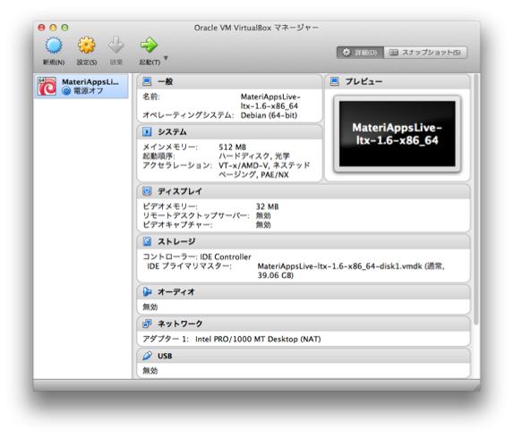
VirtualBox からの起動
「MateriAppsLive…」を選択
起動ボタンを押す
ログイン画面がでるまでそのまま待つ
MateriApps, 2013-2017. All rights reserved.

Slide 6
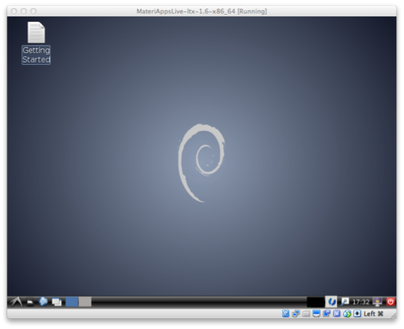
MateriApps LIVE! へのログイン
しばらするとログイン画面が表示される
下記の情報を使ってログイン
ユーザ名(login): user
パスワード(password): live
右の画面が出れば成功
重要なボタン
スタートメニュー
終了
MateriApps, 2013-2017. All rights reserved.

Slide 7
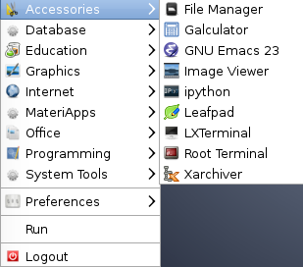
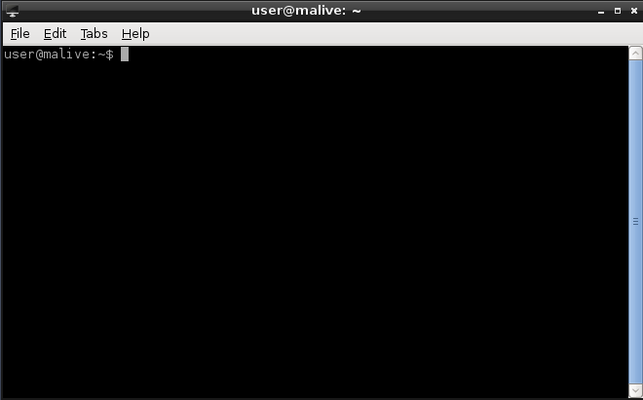
ターミナル の起動
スタートメニュー 「Accessories」の中の 「LXTerminal」を選択
MateriApps, 2013-2017. All rights reserved.

Slide 8
日本語キーボード、コピー&ペースト
日本語キーボード(「＠」が「P」の右にあるタイプ)では、記号が正しく入力できません。その場合、以下の設定を行ってください
「スタートメニュー」⇒「Accessories」⇒「LXTerminal」
ターミナル(端末)が立ち上がるので「setxkbmap -layout jp」と入力しリターン
「＠」が正しく入力できることを確認
(英語配列に戻したいとき: 「setxkbmap -layout us」)
ホストOSでPDFファイルからコピーした文字列を、仮想マシンの端末でペーストする方法
端末上で右クリック ⇒「Paste」
あるいは、「shift」と「control」を同時に押しながら「V」
文字列のコピーは、右クリック ⇒「Copy」あるいは「shift + control + C」
MateriApps, 2013-2017. All rights reserved.

